Slide 1

A prezentáció
címe ide jön

Slide 2
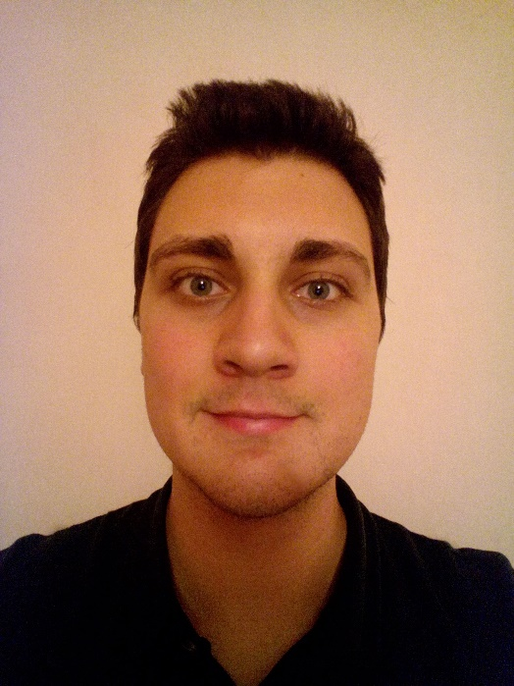
A prezentáció címe ide jön
Nagykéri Bence
Programtervező informatikus BSc

Slide 3

A prezentáció címe ide jön
Kezdeti nehézségek
Technológiai hiányosságok
Tapasztalatlanság
Első csapatmunka
Kommunikáció hiánya
Notes:
A projekt kezdetekor sok problémába ütköztünk, hiszen senkinek nem volt tapasztalata nem csak a technológiákban, de még a közös munkafolyamatokban sem. Kevés kommunikáció zajlott közöttünk. Fontos megemlíteni, hogy az első héten sok olyan munka zajlott, ami a projektben nem mutatott előrelépést, csak mi fejlődtünk vele.

Slide 4

A prezentáció címe ide jön
Fellendülés
Megdöbbenés
Közös meetingek
Mindennapos kommunikáció
Tanulás utáni fázis
Notes:
Az első hét után rájöttünk, ha ilyen tempóban haladunk, akkor nem lesz semmink sem. 180°-ot vett a haladásunk és egyre hatékonyabban oldottuk meg a felvett taskokat. A közös találkozások, a kommunikáció és a már megtanult eszközök mind elősegítették a fejlődést.

Slide 5

A prezentáció címe ide jön
Főbb tevékenységeim
Cél: minél több technológia alapos megismerése
JavaServer Faces
PrimeFaces
Cascading Style Sheets
Notes:
…

Slide 6

A prezentáció címe ide jön
Főbb tevékenységeim
Profil oldal
xhtml struktúra kialakítása
Képmegjelenítés
Profil kép választás
Notes:
…

Slide 7

A prezentáció címe ide jön
Főbb tevékenységeim
Google Maps Geocoding API
Spring Mail
EJB Remote interfaces
Refactoring
Notes:
…

Slide 8

A prezentáció címe ide jön
Lekérdekesebb feladat
Szervezett munkafolyamat
KANBAN
Csapatmunka
Notes:
…

Slide 9

KÖSZÖNÖM A FIGYELMET!
Nagykéri Bence
+3670 564-9013

